Slide 1
Профилактика конфликтов в деятельности педагога.Методы самопомощи
Педагог-психолог МУ Центр «Гармония» Автономова О.В.

Slide 2
Особенности педагогических конфликтов.

Slide 3
Профессиональная ответственность учителя за педагогически правильное разрешение ситуации.
– Участники конфликтов имеют различный социальный статус чем и определяется их разное поведение в конфликте.
– Разница возраста и жизненного опыта участников разводит их позиции в конфликте, порождает разную степень ответственности за ошибки при их разрешении.
– Различное понимание событий и их причин участниками (конфликт «глазами учителя» и «глазами ученика» видится по-разному), поэтому учителю не всегда легко понять глубину переживаний ученика, а ученику – справиться со своими эмоциями, подчинить их разуму.

Slide 4
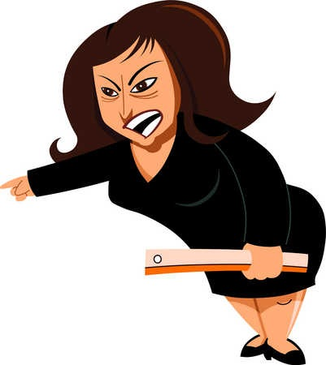
Присутствие других учеников при конфликте делает их из свидетелей участниками, а конфликт приобретает воспитательный смысл и для них; об этом всегда приходится помнить учителю.
Профессиональная позиция учителя в конфликте обязывает его взять на себя инициативу в его разрешении и на первое место суметь поставить интересы ученика как формирующейся личности.
Всякая ошибка учителя при
разрешении конфликта порождает
новые ситуации в которые
включаются другие ученики.

Slide 5
Причины конфликтов.

Slide 6
Отсутствие взаимопонимания между педагогами и учащимися, вызванное, незнанием возрастных психологических особенностей. Так, повышенная критичность, свойственная подростковому возрасту, зачастую воспринимается учителями как негативное отношение к их личности.
Консерватизм и стереотипность в выборе воспитательных методов и средств.
Учителем, как правило, оценивается нее отдельный поступок ученика, а его личность.
Оценка ученика нередко строится на субъективном восприятии его поступка и малой информированности о его мотивах.

Slide 7
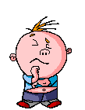
Учитель затрудняется провести анализ возникшей ситуации, торопится наказать ученика.
Личностные качества и нестандартное поведение отдельных учеников являются причиной постоянных конфликтов.
Личностные качества учителя (раздражительность, грубость, мстительность, самодовольство, беспомощность); настроение учителя.
Общий климат и организация работы в педагогическом коллективе

Slide 8
Что может сделать педагог?

Slide 12
Стиль конкуренции
соперничества может использовать педагог, обладающий сильной волей, достаточным авторитетом.
Его можно использовать, если:
обладаете достаточной властью и авторитетом, и представляется очевидным, что предлагаемое вами решение – наилучшее;
чувствуете, что у вас нет иного выбора и вам нечего терять;
Однако следует иметь в виду, что этот стиль, кроме чувства отчуждения, ничего больше не сможет вызвать.

Slide 13
Стиль сотрудничества
используется, если, отстаивая собственные интересы, вы вынуждены принимать во внимание нужды и желания другой стороны.
Этот стиль наиболее труден, так как он требует более продолжительной работы.
Цель его применения – разработка долгосрочного взаимовыгодного решения. Такой стиль требует умения объяснять свои желания, выслушивать друг друга, сдерживать свои эмоции.

Slide 14
Этот стиль можно использовать в следующих ситуациях:
– необходимо найти общее решение, если каждый из подходов к проблеме важен и не допускает компромиссных решений;
– у вас длительные, прочные и взаимозависимые отношения с другой стороной;
– стороны способны выслушать друг друга и изложить суть своих интересов.

Slide 15
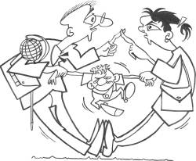
Нужно помнить, что ни один из рассмотренных стилей разрешения конфликта не может быть выделен как самый лучший. Надо научиться эффективно использовать каждый из них и сознательно делать тот или иной выбор, учитывая конкретные обстоятельства.

Slide 16
Стиль компромисса
Стороны стремятся урегулировать разногласия при взаимных уступках .При использовании этого стиля акцент делается не на решении, которое удовлетворяет интересы обеих сторон, а на варианте, который можно выразить словами: «Мы не можем полностью выполнить свои желания, следовательно, необходимо прийти к решению, с которым каждый из нас мог бы согласиться».

Slide 17
Такой подход к разрешению конфликта можно использовать в следующих ситуациях:
– обе стороны имеют одинаково убедительные аргументы;
– удовлетворение вашего желания имеет для вас не слишком большое значение;
– вас может устроить временное решение, так как нет времени для выработки другого или же другие подходы к решению проблемы оказались неэффективными.

Slide 18
Стиль уклонения
реализуется обычно, когда затрагиваемая проблема не столь важна для вас, вы не отстаиваете свои права, не сотрудничаете.
Стиль уклонения можно рекомендовать к применению в следующих ситуациях:
– источник разногласий несуществен для вас по сравнению с другими более важными задачами, а потому вы считаете, что не стоит тратить на него силы;
– знаете, что не можете или даже не хотите решить вопрос в свою пользу;

Slide 19
– у вас мало власти для решения проблемы желательным для вас способом;
– хотите выиграть время, чтобы изучить ситуацию и получить дополнительную информацию, прежде чем принять какое-либо решение;
– пытаться решить проблему немедленно опасно, так как вскрытие и открытое обсуждение конфликта могут только ухудшить ситуацию;
– у вас был трудный день, а решение этой проблемы может принести дополнительные неприятности.
Не следует думать, что этот стиль является бегством от проблемы или уклонением от ответственности.

Slide 20
Вопросы для анализа ситуации:
1. Что предшествовало возникновению ситуации?
2. Основные причины возникшего конфликта и его содержание.
3. Личностная позиция учителя в возникшей ситуации, реальные цели учителя во взаимодействии с учеником.
4. Определите в ситуации момент, когда учитель мог бы предупредить ее переход в конфликт.
5. Что помешало учителю сделать это?
6. Какие приемы воздействия мог бы использовать учитель в ситуации и как он их использовал?
7. Смысл конфликта для каждого из его участников.
8. Варианты отношений с учеником после конфликта.

Slide 21
Подсказка первая. "Два возбужденных человека не в состоянии прийти к согласию" (Дейл Карнеги).
Подсказка вторая. "Задержите реакцию!"
Подсказка третья. "Переведи реакцию!"
Подсказка четвертая. "Будь рационализатором!"
Подсказка пятая. "Будь парадоксальным!"

Slide 22
Восприятие противоположной стороны в конфликтной ситуации

Slide 23
1. | 2.
3. | 4.
Черты из квадрата 3 – на позитив.
5 положительных черт
Черты из квадрата 1 – на негатив.
5 отрицательных черт

Slide 24
Какой я в общении?

Slide 25
В общении я….

Slide 26
В общении я точно не…..

Slide 27
Тараканы в голове

Slide 29
Пример Круга по профилактике конфликтов I раунд личных историй. Ведущий просит каждого из участников по очереди поделиться историей из своей жизни (история о том, как вам удалось помириться после ссоры, драки? Кто помог вам в этом?) II раунд. Обсуждение ситуации, проблем, интересов и намерений. Происходят ли подобные ссоры в классе и почему? III раунд. Обсуждение вариантов решения заявленной ситуации, возможно и других проблем, выявленных в ходе встречи. Как сделать так, чтобы в классе всем было комфортно и безопасно? IV раунд. Принятие участниками ответственности. Что каждый сделает для этого? Закрытие Круга. Свои эмоции.

Slide 30
Профилактика выгорания

Slide 31
Спасибо за внимание!!

